Slide 1
MS-SQL 2017 Express설치

Slide 2
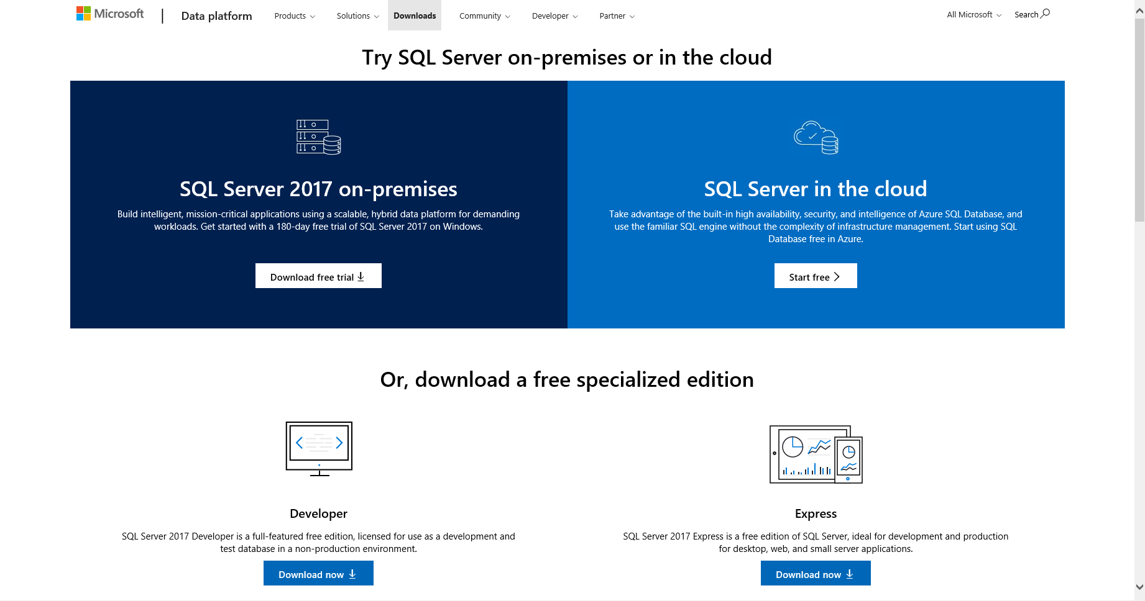
Notes:
https://www.microsoft.com/en-us/sql-server/sql-server-downloads
다운로드 후 실행

Slide 3
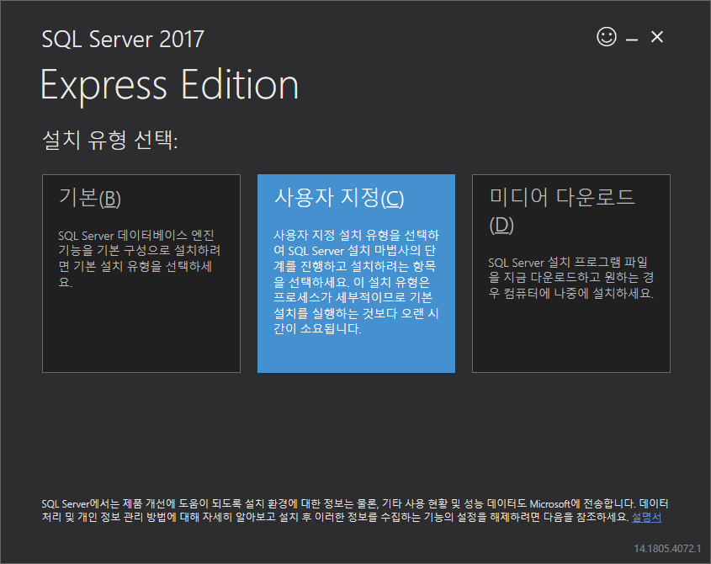

Slide 4
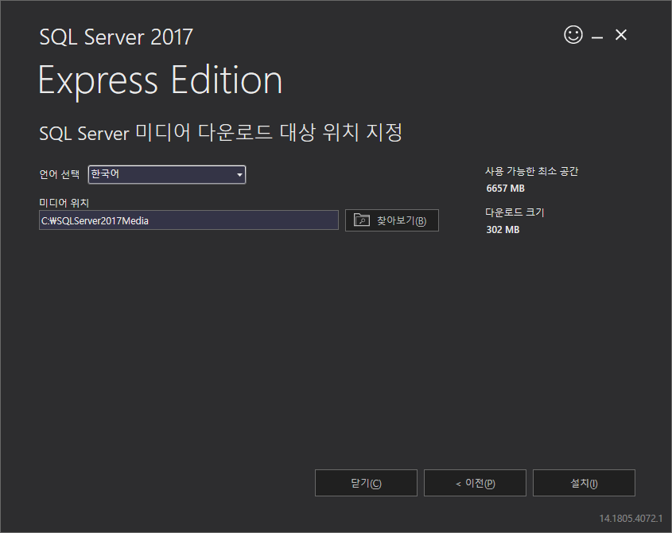

Slide 5
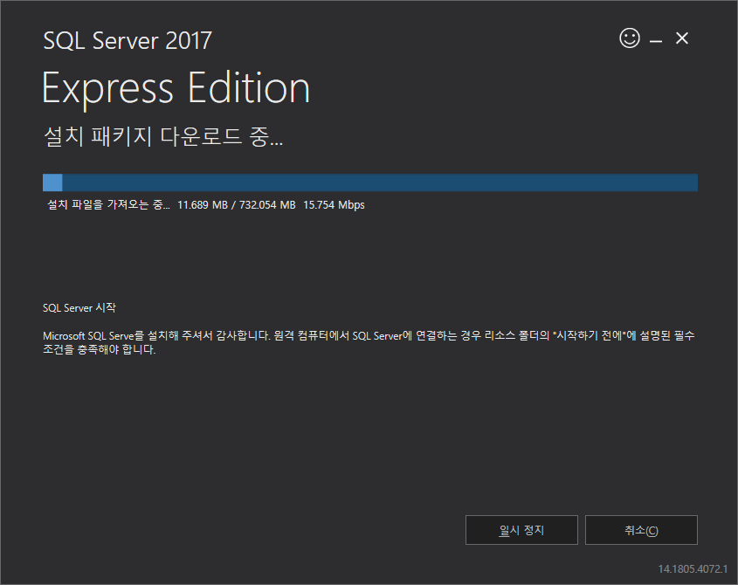

Slide 6
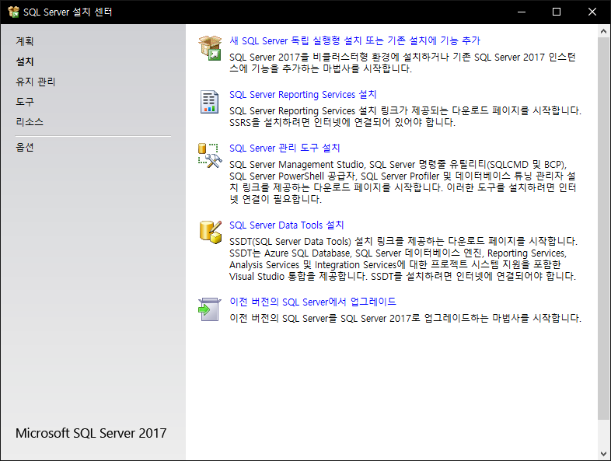

Slide 7
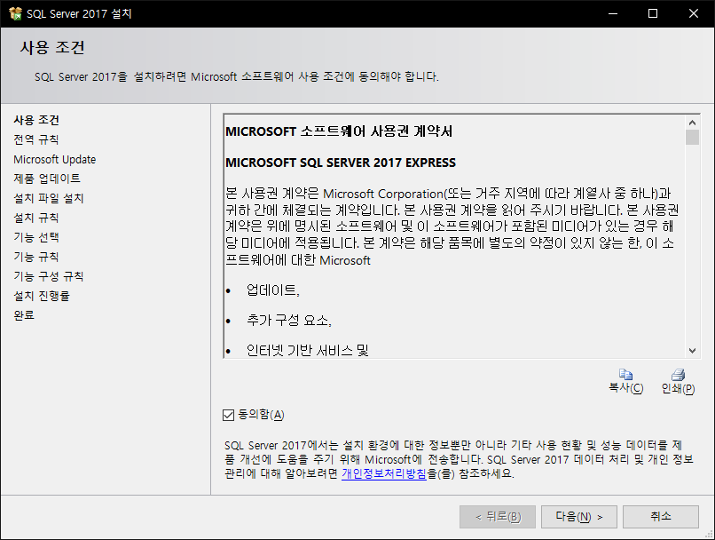

Slide 8
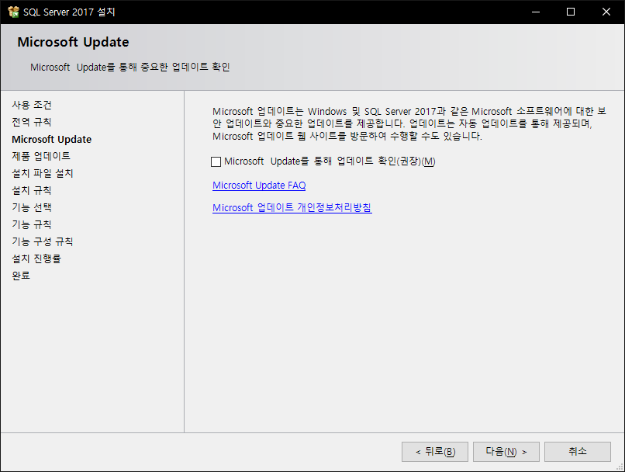

Slide 9
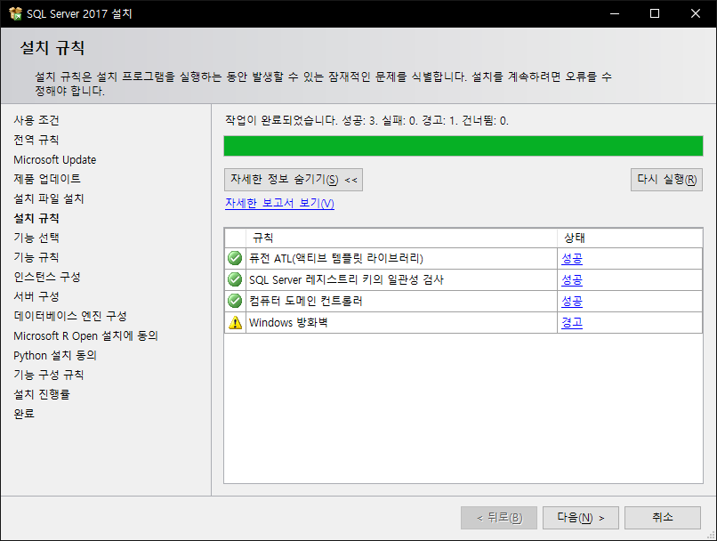

Slide 10
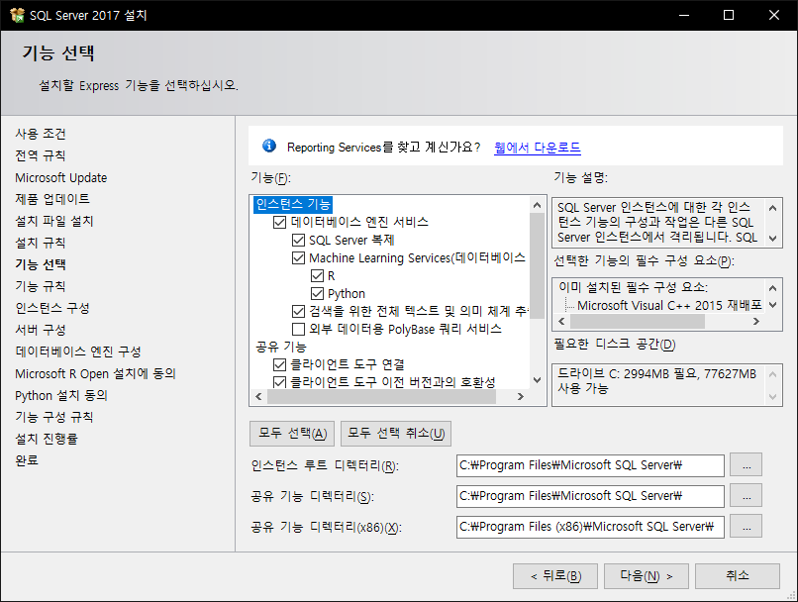

Slide 11
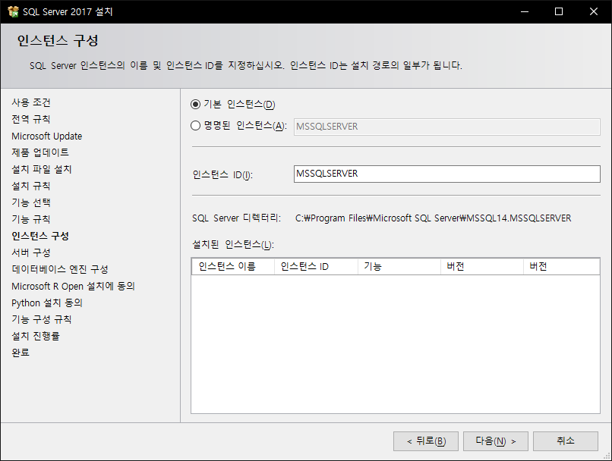

Slide 12
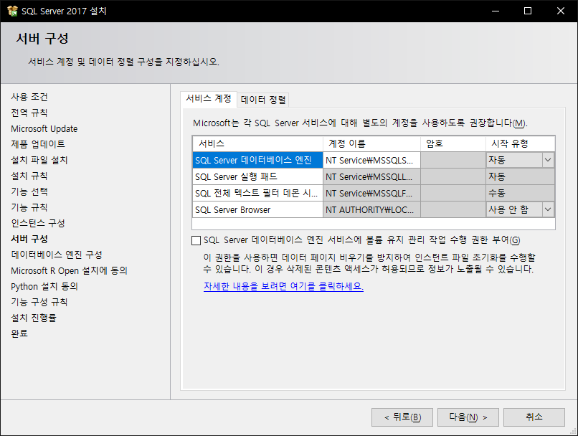

Slide 13
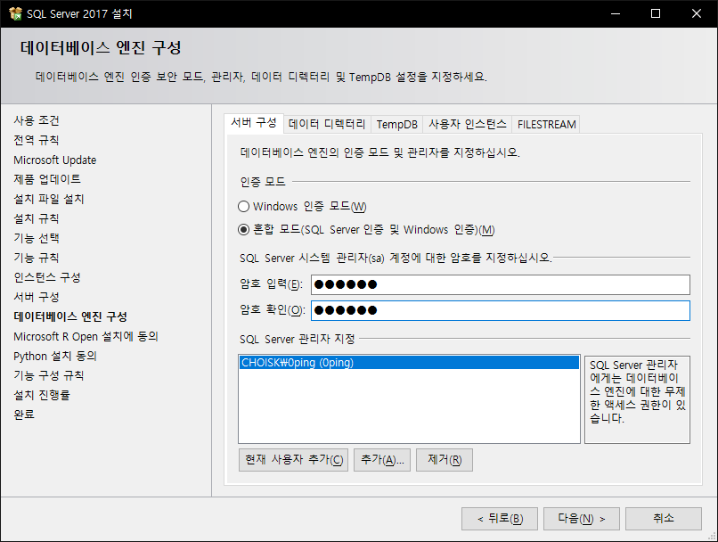
Notes:
암호 입력 choisk

Slide 14
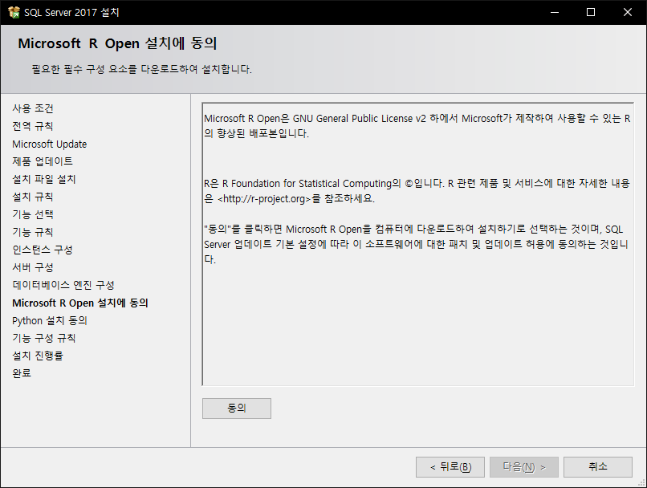

Slide 15
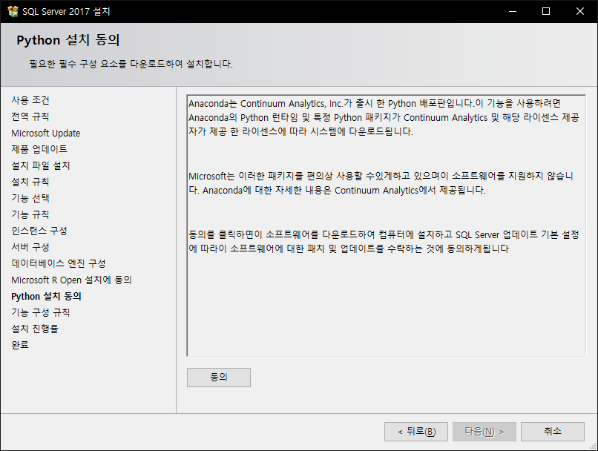

Slide 16
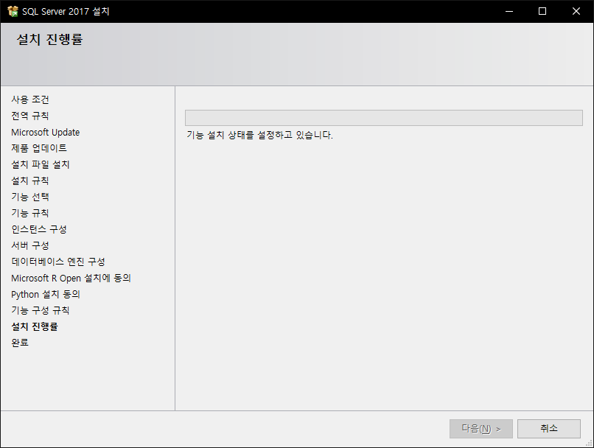

Slide 17
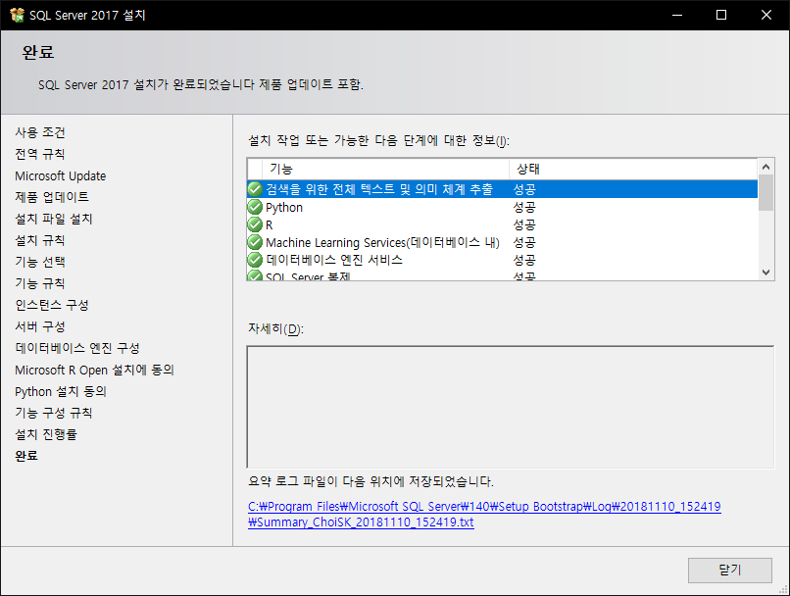

Slide 18
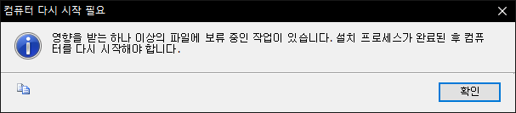
Notes:
설치완료 , 컴퓨터 재부팅

Slide 19
관리도구 설치

Slide 20
Notes:
SQL Server 설치센터 실행 > 관리 도구 설치

Slide 21
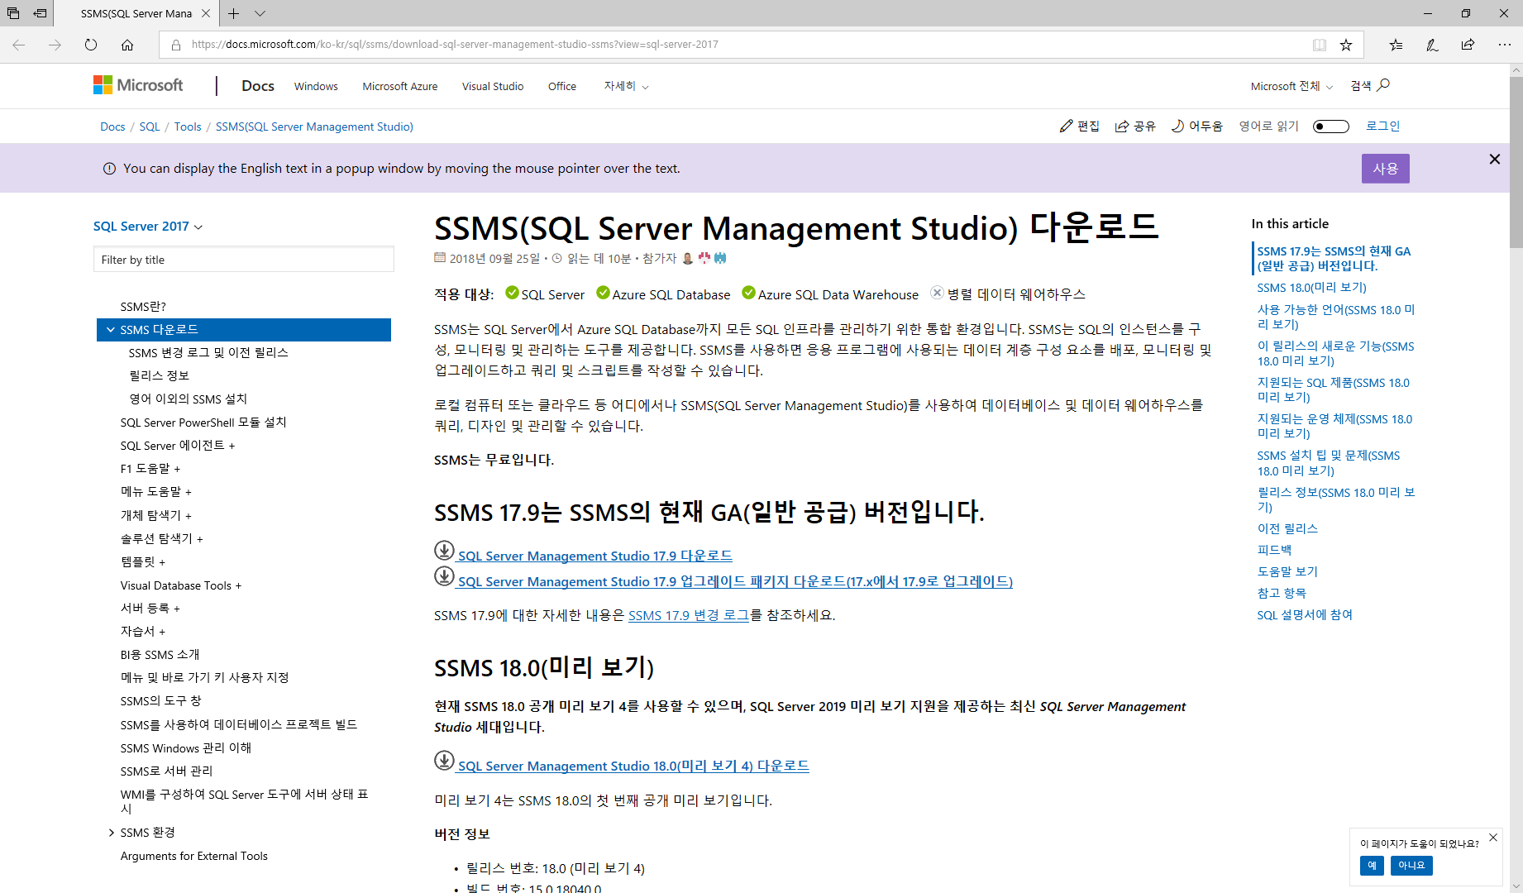
Notes:
https://docs.microsoft.com/ko-kr/sql/ssms/download-sql-server-management-studio-ssms?view=sql-server-2017
위 링크로 자동 이동됨 > 다운로드 후 실행

Slide 22
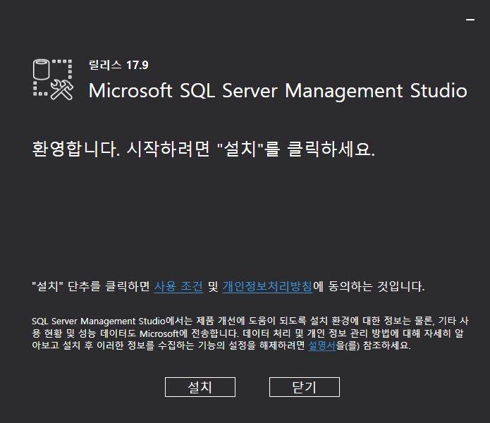

Slide 23
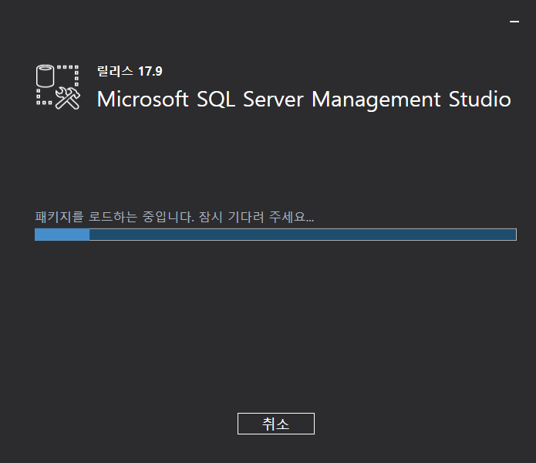

Slide 24
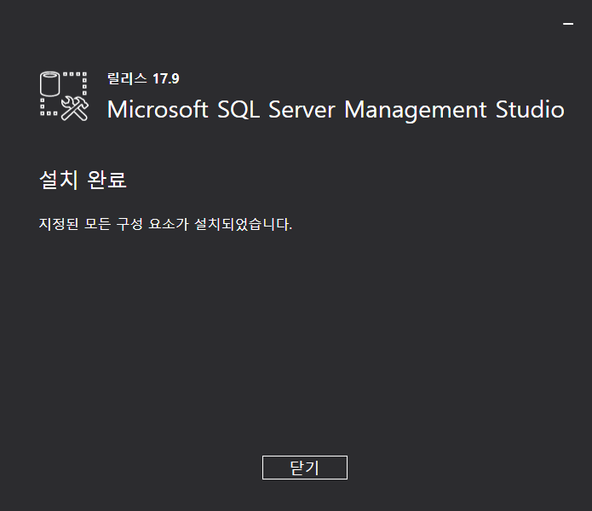

Slide 25
Sql server 설정
Notes:
시작메뉴 > Microsoft SQL Server 2017 폴더 > SQL Server 2017 구성 관리자 실행

Slide 26
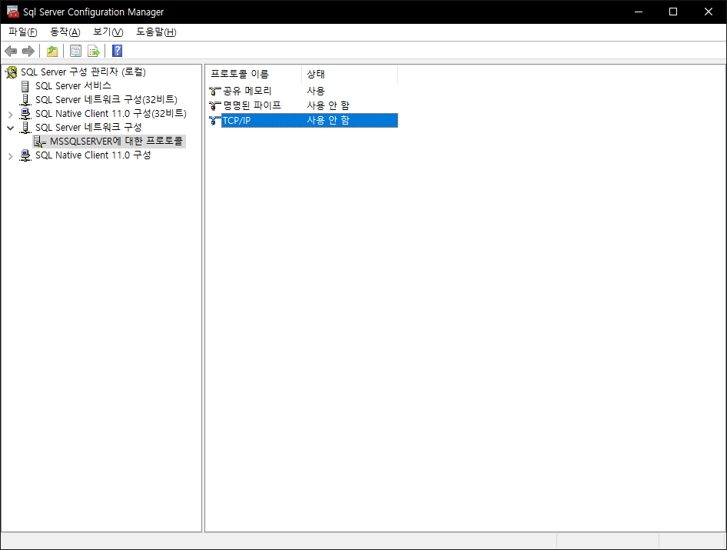
Notes:
검색 > sql server 2017 구성 관리자 실행
SQL Server 네트워크구성 > MSSQLSERVER에 대한 프로토콜 선택
TCP/IP 우클릭 > 속성 클릭

Slide 27
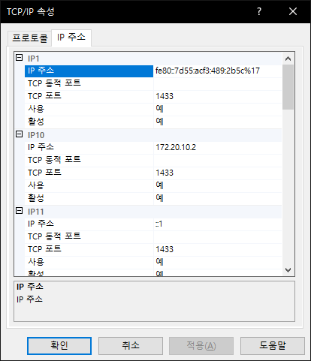
Notes:
IP주소 탭 클릭 > 스크롤 쭉쭉 내려서 맨 밑에까지 IP사용 전부 예

Slide 28
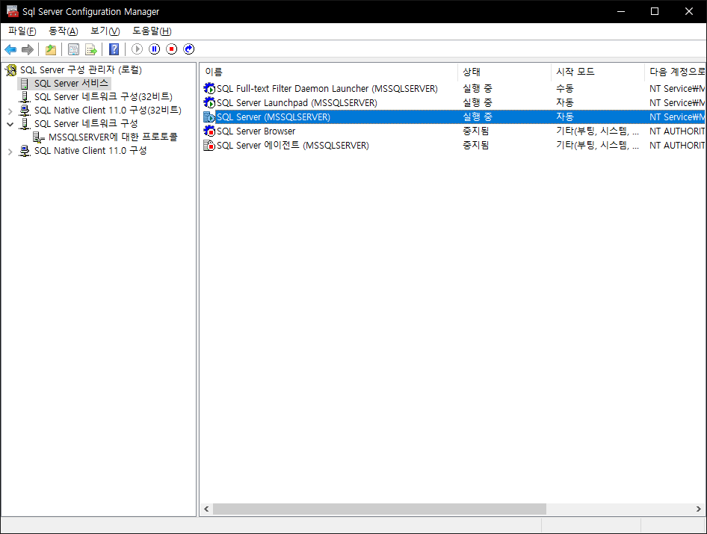
Notes:
SQL Server 서비스 선택 > SQL Servr (MSSQLSERVER) 선택 > 우클릭 다시시작

Slide 29
Window 방화벽 설정

Slide 30
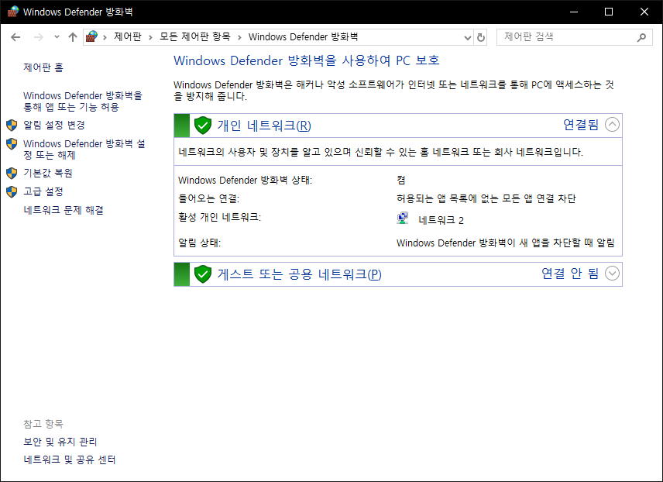
Notes:
제어판 > Window Defender 방화벽 클릭 > 고급설정 클릭

Slide 31
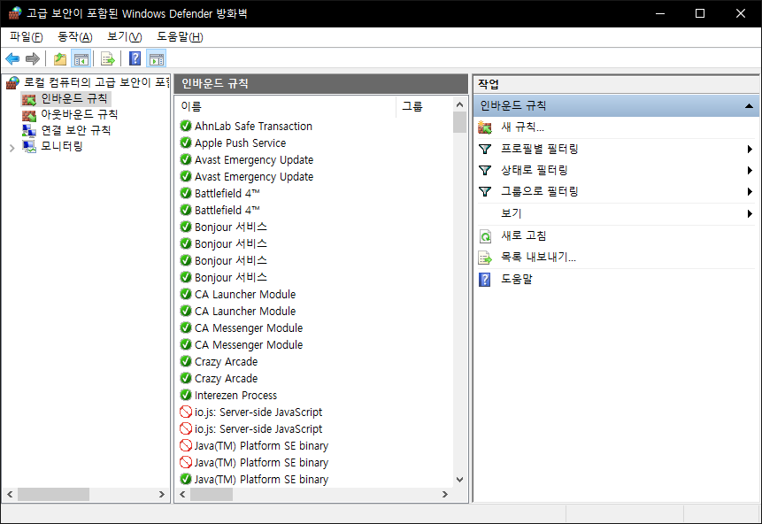
Notes:
인바운드 규칙> 새 규칙 (아웃바운드 규칙도 설정방법 동일)

Slide 32
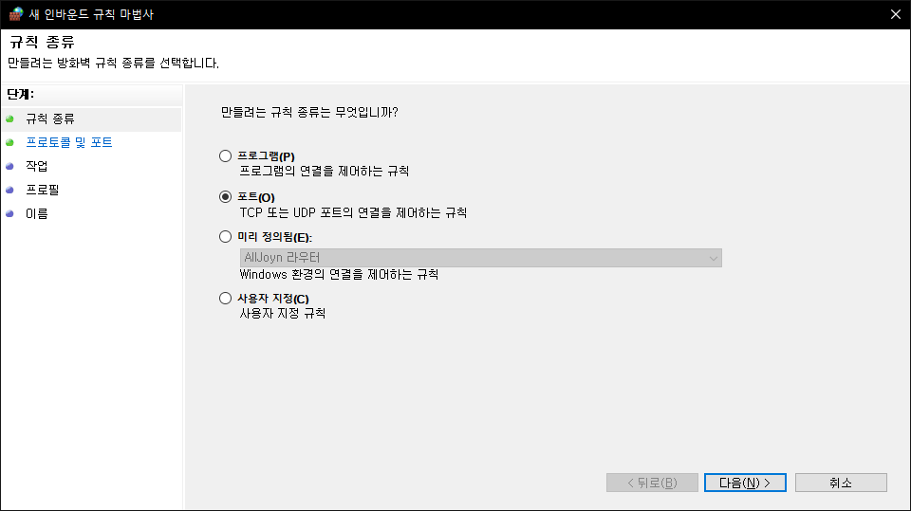
Notes:
포트 선택

Slide 33
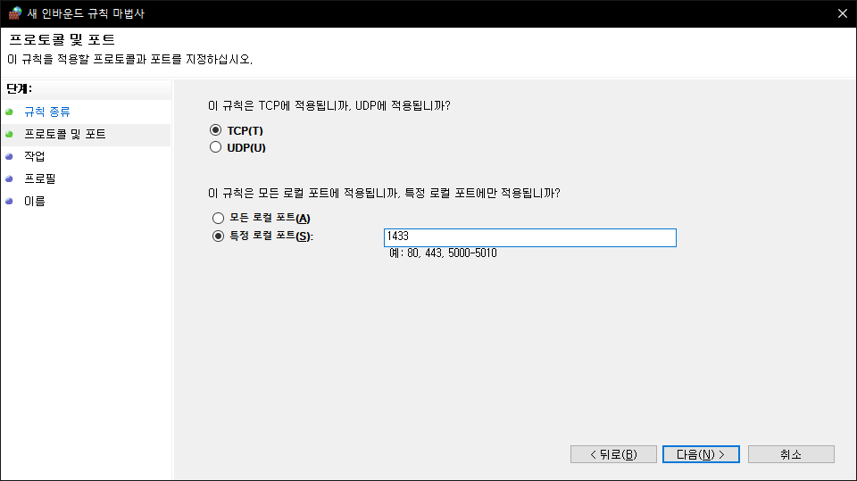
Notes:
특정 로컬 포트 : 1433

Slide 34
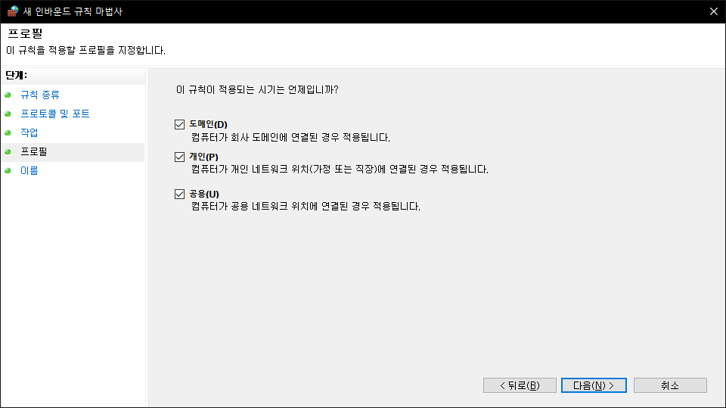

Slide 35
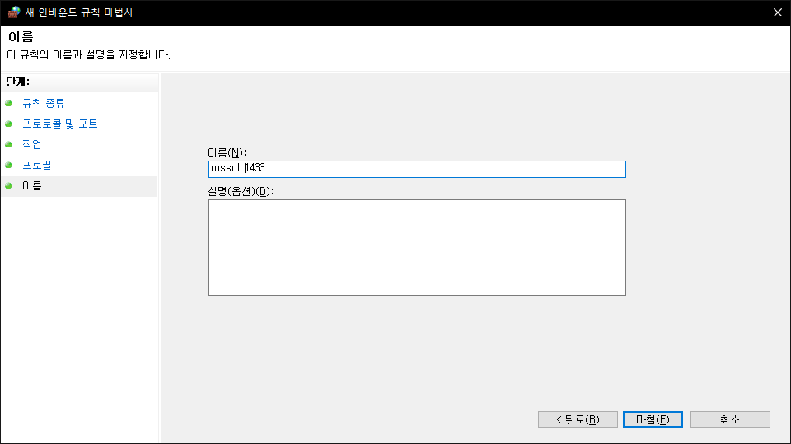
Notes:
아웃바운드 규칙도 동일하게 생성 후 설정 종료

